Slide 1
Предварительная настройка
оборудования Cisco
Саргсян Арам Грачьяевич
группа: НПИбд 02-20
Студенческий билет: 1032201740

Slide 2
ЦЕЛЬ РАБОТЫ
Получить основные навыки по начальному конфигурированию оборудования Cisco․

Slide 3
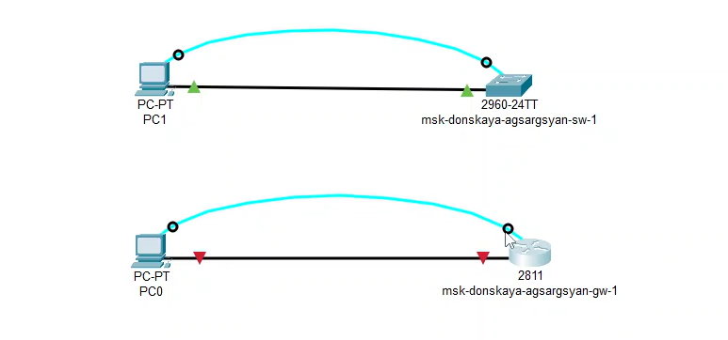

Slide 4
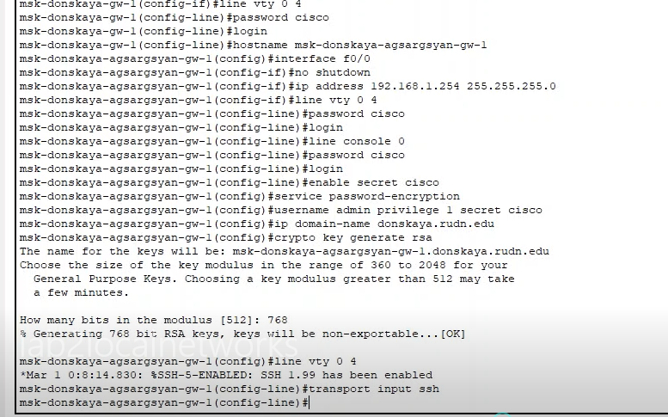

Slide 5
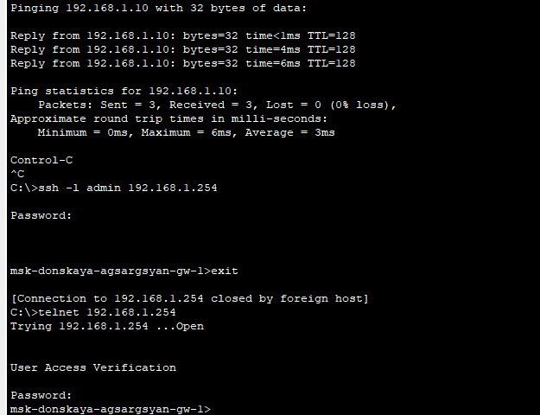

Slide 6
ВЫВОД
Сделали предварительную настройку маршрутизатора;
Сделали предварительную настройку коммутатора;

